Slide 1


RBAC访问控制实验 Role-Based Access Control LSM
郝淼
2024.4.19

Slide 2


01
目录
RBAC 策略
02
LSM 实现
CONTENTS
03
实验结果

Slide 3
RBAC策略
01

Slide 4



01
策略 - RBAC
本实验中，用户（User）与角色（Role）是一对一关系，角色与权限（Permission）是多对多关系。因此，用户、角色与权限的关系可以表示为：
用户$→$角色$⇉权限$
进一步可以将权限分解：
$权限=$接受性$+$操作$+$客体

Slide 5
01
策略 - RBAC
可以用多重元组$c∈(U×R×A×Op×O)$表示“一个用户具有某个权限”
客体（Object）
用户（User）
操作（Operation）
角色（Role）
接受性（Acceptability）

Slide 6
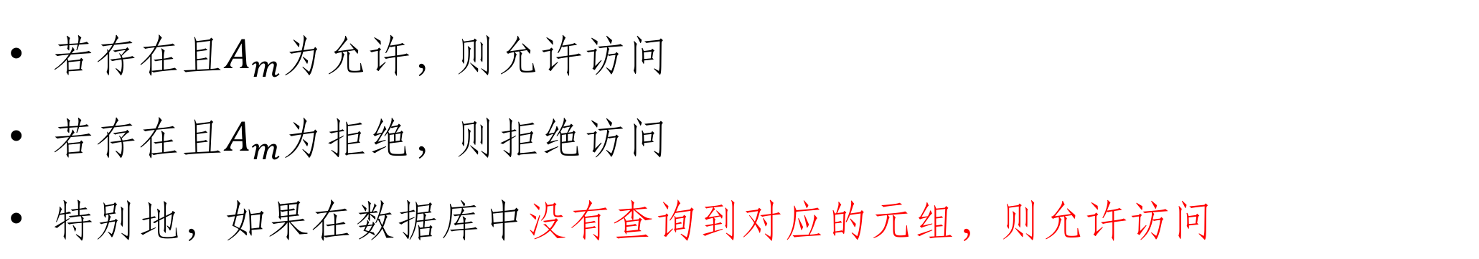
01
策略 - RBAC
数据库中存储若干这样的五元组，当$U_{i}$通过${Op}_{j}$访问$O_{k}$时，检查数据库中否存在$(U_{i}, R_{l}, A_{m}, {Op}_{j}, O_{k})$：
若存在且$A_{m}$为允许，则允许访问
若存在且$A_{m}$为拒绝，则拒绝访问
特别地，如果在数据库中没有查询到对应的元组，则允许访问

Slide 7
实现
02

Slide 8




02
实验平台
实验平台：LoongArch 32 Reduced QEMU
操作系统：BusyBox
内核版本：Linux 5.14.0-rc2

Slide 9
02
总体架构-访问控制
+---------------+ +----------------+
|user r/w object| |user control lsm|
+---------------+ +----------------+
| user space |
--------------/sys/kernel/security/rbac/-----
| kernel space \
+----------------------------------------+
| VFS |
+----------------------------------------+
| |
| +--------+ +--------+
| ____|rbac_lsm| | rbacfs |
| / +--------+ +--------+
+----------+ / | |
|inode per-|__/ +-------------------+
| mission | | rbacdb |
+----------+ +-------------------+

Slide 10
02
总体架构
+---------------+ +----------------+
|user r/w object| |user control lsm|
+---------------+ +----------------+
| user space |
--------------/sys/kernel/security/rbac/-----
| kernel space \
+----------------------------------------+
| VFS |
+----------------------------------------+
| |
| +--------+ +--------+
| ____|rbac_lsm| | rbacfs |
| / +--------+ +--------+
+----------+ / | |
|inode per-|__/ +-------------------+
| mission | | rbacdb |
+----------+ +-------------------+

Slide 11
02
总体架构- lsm 管理
+---------------+ +----------------+
|user r/w object| |user control lsm|
+---------------+ +----------------+
| user space |
--------------/sys/kernel/security/rbac/-----
| kernel space \
+----------------------------------------+
| VFS |
+----------------------------------------+
| |
| +--------+ +--------+
| ____|rbac_lsm| | rbacfs |
| / +--------+ +--------+
+----------+ / | |
|inode per-|__/ +-------------------+
| mission | | rbacdb |
+----------+ +-------------------+

Slide 12
02
db 层实现
db 层负责实现内核数据对象的管理，向上提供接口供 fs 层和 lsm 进行使用。rbac-lsm 实现的内核数据对象包括：
struct rbac_user {
uid_t uid;
struct rbac_role *role;
struct list_head entry;
};
struct rbac_permission {
int id;
rbac_acc_t acc;
rbac_op_t op;
rbac_obj_t obj;
char *obj_path;
refcount_t ref;
struct list_head entry;
};
struct rbac_role {
char name[ROLE_NAME_LEN];
struct rbac_permission *perms[ROLE_MAX_PERMS];
refcount_t ref;
struct list_head entry;
};

Slide 13
02
db 层实现
+----------+ +----------+ +----------+
|rbac_users| |rbac_roles| |rbac_perms|
+----------+ +----------+ +----------+
| | | | | |
+---------+ +---------+ +---------------+
|rbac_user| |rbac_role| /----->|rbac_permission|
+---------+ +---------+ / +---------------+
| | | | / | |
+---------+ +---------+ / +---------------+
|rbac_user| |rbac_role| / /----->|rbac_permission|
+---------+ +---------+ / / +---------------+
| | | | / / | |
+---------+ +---------+-/ / +---------------+
|rbac_user|----->|rbac_role|----/ /------->|rbac_permission|
+---------+ +---------+-----/ +---------------+

Slide 14
02
fs 层实现
fs 层基于 securityfs 机制，在 /sys/kernel/security/rbac 下建立了一些列虚拟文件，实现了用户与 lsm 的交互功能：
文件名 | 属性 | 说明
enable | 读写 | 获取/改变 rbac-lsm 使能
user | 只读 | 获取已添加的用户信息
role | 只读 | 获取已添加的角色信息
perm | 只读 | 获取已添加的权限信息
ctrl | 只写 | 添加、删除内核数据对象，改变其间的关系
文件名 | 属性 | 说明
enable | 读写 | 获取/改变 rbac-lsm 使能
user | 只读 | 获取已添加的用户信息
role | 只读 | 获取已添加的角色信息
perm | 只读 | 获取已添加的权限信息
ctrl | 只写 | 添加、删除内核数据对象，改变其间的关系
文件名 | 属性 | 说明
enable | 读写 | 获取/改变 rbac-lsm 使能
user | 只读 | 获取已添加的用户信息
role | 只读 | 获取已添加的角色信息
perm | 只读 | 获取已添加的权限信息
ctrl | 只写 | 添加、删除内核数据对象，改变其间的关系

Slide 15
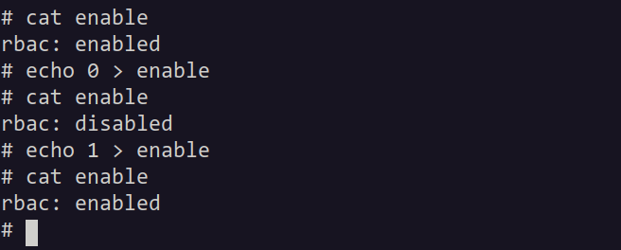
02
fs 层实现- enable
可以通过向 enable 文件中写 0 或 1 改变 rbac-lsm 的使能状态，其中 0 表示关闭；1 表示开启。
文件名 | 属性 | 说明
enable | 读写 | 获取/改变 rbac-lsm 使能
user | 只读 | 获取已添加的用户信息
role | 只读 | 获取已添加的角色信息
perm | 只读 | 获取已添加的权限信息
ctrl | 只写 | 添加、删除内核数据对象，改变其间的关系
文件名 | 属性 | 说明
enable | 读写 | 获取/改变 rbac-lsm 使能
user | 只读 | 获取已添加的用户信息
role | 只读 | 获取已添加的角色信息
perm | 只读 | 获取已添加的权限信息
ctrl | 只写 | 添加、删除内核数据对象，改变其间的关系

Slide 16
02
fs 层实现- rbac_enable_read
extern int rbac_enable;
static ssize_t rbac_enable_read(struct file *file, char __user *buf,
size_t size, loff_t *ppos)
{
...
sprintf(kbuf, "rbac: %s\n", rbac_enable ? "enabled" : "disabled");
...
}
文件名 | 属性 | 说明
enable | 读写 | 获取/改变 rbac-lsm 使能
user | 只读 | 获取已添加的用户信息
role | 只读 | 获取已添加的角色信息
perm | 只读 | 获取已添加的权限信息
ctrl | 只写 | 添加、删除内核数据对象，改变其间的关系
文件名 | 属性 | 说明
enable | 读写 | 获取/改变 rbac-lsm 使能
user | 只读 | 获取已添加的用户信息
role | 只读 | 获取已添加的角色信息
perm | 只读 | 获取已添加的权限信息
ctrl | 只写 | 添加、删除内核数据对象，改变其间的关系

Slide 17
02
fs 层实现- rbac_enable_write
static ssize_t rbac_enable_write(struct file *file, const char __user *buf,
size_t size, loff_t * ppos)
{
...
switch (kbuf[0]) {
case '0':
rbac_enable = 0;
break;
case '1':
rbac_enable = 1;
break;
default:
ret = -EINVAL;
}
...
}
文件名 | 属性 | 说明
enable | 读写 | 获取/改变 rbac-lsm 使能
user | 只读 | 获取已添加的用户信息
role | 只读 | 获取已添加的角色信息
perm | 只读 | 获取已添加的权限信息
ctrl | 只写 | 添加、删除内核数据对象，改变其间的关系
文件名 | 属性 | 说明
enable | 读写 | 获取/改变 rbac-lsm 使能
user | 只读 | 获取已添加的用户信息
role | 只读 | 获取已添加的角色信息
perm | 只读 | 获取已添加的权限信息
ctrl | 只写 | 添加、删除内核数据对象，改变其间的关系

Slide 18
02
fs 层实现- rbac_fs_init
static int __init rbac_fs_init(void)
{
...
for (i = RBAC_ENABLE; i < RBAC_FP_TYPE_NUM; i++) {
rbac_files[i].fp =
securityfs_create_file(rbac_files[i].namep,
rbac_files[i].mode, rbac_dir,
NULL, &rbac_files[i].ops);
if (IS_ERR(rbac_files[i].fp)) {
ret = PTR_ERR(rbac_files[i].fp);
goto out;
}
}
...
}
fs_initcall(rbac_fs_init)
文件名 | 属性 | 说明
enable | 读写 | 获取/改变 rbac-lsm 使能
user | 只读 | 获取已添加的用户信息
role | 只读 | 获取已添加的角色信息
perm | 只读 | 获取已添加的权限信息
ctrl | 只写 | 添加、删除内核数据对象，改变其间的关系
文件名 | 属性 | 说明
enable | 读写 | 获取/改变 rbac-lsm 使能
user | 只读 | 获取已添加的用户信息
role | 只读 | 获取已添加的角色信息
perm | 只读 | 获取已添加的权限信息
ctrl | 只写 | 添加、删除内核数据对象，改变其间的关系

Slide 19
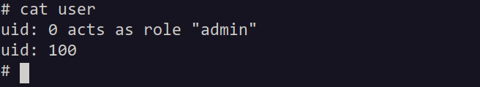
02
fs 层实现- user
读 user 以获取目前 rbac-lsm 已知的用户信息。
文件名 | 属性 | 说明
enable | 读写 | 获取/改变 rbac-lsm 使能
user | 只读 | 获取已添加的用户信息
role | 只读 | 获取已添加的角色信息
perm | 只读 | 获取已添加的权限信息
ctrl | 只写 | 添加、删除内核数据对象，改变其间的关系
文件名 | 属性 | 说明
enable | 读写 | 获取/改变 rbac-lsm 使能
user | 只读 | 获取已添加的用户信息
role | 只读 | 获取已添加的角色信息
perm | 只读 | 获取已添加的权限信息
ctrl | 只写 | 添加、删除内核数据对象，改变其间的关系
目前 rbac-lsm 已经添加了 2 个用户，其中 uid 为 0 的用户已经绑定到了名为 admin 的角色上； uid 为 100 的用户未绑定到任何角色。

Slide 20
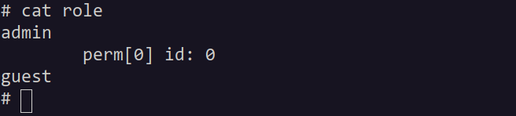
02
fs 层实现- role
读 role 以获取目前 rbac-lsm 中已添加的角色信息。
文件名 | 属性 | 说明
enable | 读写 | 获取/改变 rbac-lsm 使能
user | 只读 | 获取已添加的用户信息
role | 只读 | 获取已添加的角色信息
perm | 只读 | 获取已添加的权限信息
ctrl | 只写 | 添加、删除内核数据对象，改变其间的关系
文件名 | 属性 | 说明
enable | 读写 | 获取/改变 rbac-lsm 使能
user | 只读 | 获取已添加的用户信息
role | 只读 | 获取已添加的角色信息
perm | 只读 | 获取已添加的权限信息
ctrl | 只写 | 添加、删除内核数据对象，改变其间的关系
目前 rbac-lsm 已经添加了 2 个角色，其中名为 admin 的角色已经绑定了一个 id 为 0 的权限；名为 guest 的角色未绑定任何权限。

Slide 21
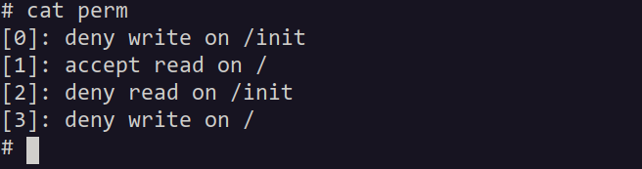
02
fs 层实现- perm
读 perm 以获取目前 rbac-lsm 中已添加的权限。
文件名 | 属性 | 说明
enable | 读写 | 获取/改变 rbac-lsm 使能
user | 只读 | 获取已添加的用户信息
role | 只读 | 获取已添加的角色信息
perm | 只读 | 获取已添加的权限信息
ctrl | 只写 | 添加、删除内核数据对象，改变其间的关系
文件名 | 属性 | 说明
enable | 读写 | 获取/改变 rbac-lsm 使能
user | 只读 | 获取已添加的用户信息
role | 只读 | 获取已添加的角色信息
perm | 只读 | 获取已添加的权限信息
ctrl | 只写 | 添加、删除内核数据对象，改变其间的关系
目前 rbac-lsm 已经添加了 4 条权限，其中 id 为 0 的权限表示不允许写 /init；id 为 1 的权限表示允许读 /；id 为 2 的权限表示不允许读 /init；id 为 3 的权限表示不允许写 /。

Slide 22
02
fs 层实现- ctrl
向 ctrl 写命令以实现对内核数据对象的修改，支持的命令包括：
[add|remove] user UID：[添加|删除]用户，其 uid 为 UID
[add|remove] role NAME：[添加|删除]名字为 NAME 的角色
[add|remove] perm ACC OP OBJ：[添加|删除]接受性为 ACC，操作为 OP，客体为 OBJ 的权限
[un]register UID NAME：将 uid 为 UID 的 user 和名字为 NAME 的 role（解）绑定
bind ID NAME：将 id 为 ID 的权限绑定到名字为 NAME 的 role 上
unbind RID NAME：将 id 为 ID 的权限到名字为 NAME 的 role 的绑定解除
文件名 | 属性 | 说明
enable | 读写 | 获取/改变 rbac-lsm 使能
user | 只读 | 获取已添加的用户信息
role | 只读 | 获取已添加的角色信息
perm | 只读 | 获取已添加的权限信息
ctrl | 只写 | 添加、删除内核数据对象，改变其间的关系
文件名 | 属性 | 说明
enable | 读写 | 获取/改变 rbac-lsm 使能
user | 只读 | 获取已添加的用户信息
role | 只读 | 获取已添加的角色信息
perm | 只读 | 获取已添加的权限信息
ctrl | 只写 | 添加、删除内核数据对象，改变其间的关系

Slide 23
02
fs 层实现- ctrl
[add|remove] user UID
+----------+ +----------+ +----------+
|rbac_users| |rbac_roles| |rbac_perms|
+----------+ +----------+ +----------+
| | | | | |
+---------+ +---------+ +---------------+
|rbac_user| |rbac_role| /----->|rbac_permission|
+---------+ +---------+ / +---------------+
| | | | / | |
+---------+ +---------+ / +---------------+
|rbac_user| |rbac_role| / /----->|rbac_permission|
+---------+ +---------+ / / +---------------+
| | | | / / | |
+---------+ +---------+-/ / +---------------+
|rbac_user|----->|rbac_role|----/ /------->|rbac_permission|
+---------+ +---------+-----/ +---------------+

Slide 24
02
fs 层实现- ctrl
[add|remove] role NAME
+----------+ +----------+ +----------+
|rbac_users| |rbac_roles| |rbac_perms|
+----------+ +----------+ +----------+
| | | | | |
+---------+ +---------+ +---------------+
|rbac_user| |rbac_role| /----->|rbac_permission|
+---------+ +---------+ / +---------------+
| | | | / | |
+---------+ +---------+ / +---------------+
|rbac_user| |rbac_role| / /----->|rbac_permission|
+---------+ +---------+ / / +---------------+
| | | | / / | |
+---------+ +---------+-/ / +---------------+
|rbac_user|----->|rbac_role|----/ /------->|rbac_permission|
+---------+ +---------+-----/ +---------------+

Slide 25
02
fs 层实现- ctrl
[add|remove] perm ACC OP OBJ
+----------+ +----------+ +----------+
|rbac_users| |rbac_roles| |rbac_perms|
+----------+ +----------+ +----------+
| | | | | |
+---------+ +---------+ +---------------+
|rbac_user| |rbac_role| /----->|rbac_permission|
+---------+ +---------+ / +---------------+
| | | | / | |
+---------+ +---------+ / +---------------+
|rbac_user| |rbac_role| / /----->|rbac_permission|
+---------+ +---------+ / / +---------------+
| | | | / / | |
+---------+ +---------+-/ / +---------------+
|rbac_user|----->|rbac_role|----/ /------->|rbac_permission|
+---------+ +---------+-----/ +---------------+

Slide 26
02
fs 层实现- ctrl
[un]register UID NAME
+----------+ +----------+ +----------+
|rbac_users| |rbac_roles| |rbac_perms|
+----------+ +----------+ +----------+
| | | | | |
+---------+ +---------+ +---------------+
|rbac_user| |rbac_role| /----->|rbac_permission|
+---------+ +---------+ / +---------------+
| | | | / | |
+---------+ +---------+ / +---------------+
|rbac_user| |rbac_role| / /----->|rbac_permission|
+---------+ +---------+ / / +---------------+
| | | | / / | |
+---------+ +---------+-/ / +---------------+
|rbac_user|----->|rbac_role|----/ /------->|rbac_permission|
+---------+ +---------+-----/ +---------------+

Slide 27
02
fs 层实现- ctrl
bind ID NAME; unbind RID NAME
+----------+ +----------+ +----------+
|rbac_users| |rbac_roles| |rbac_perms|
+----------+ +----------+ +----------+
| | | | | |
+---------+ +---------+ +---------------+
|rbac_user| |rbac_role| /----->|rbac_permission|
+---------+ +---------+ / +---------------+
| | | | / | |
+---------+ +---------+ / +---------------+
|rbac_user| |rbac_role| / /----->|rbac_permission|
+---------+ +---------+ / / +---------------+
| | | | / / | |
+---------+ +---------+-/ / +---------------+
|rbac_user|----->|rbac_role|----/ /------->|rbac_permission|
+---------+ +---------+-----/ +---------------+

Slide 28
02
lsm 实现
lsm 通过将权限检查钩子挂在 inode_permission 上以接受/拒绝某次访问：
static int rbac_inode_permission(struct inode *inode, int mask)
{
...
if (rbac_enable == 0)
goto out;
cred = current_cred();
uid = from_kuid(cred->user_ns, cred->euid);
ret = rbac_check_access(uid, inode, mask);
out:
return ret;
}
static struct security_hook_list rbac_hooks[] = {
LSM_HOOK_INIT(inode_permission, rbac_inode_permission),
};

Slide 29
02
lsm 实现
lsm 通过将权限检查钩子挂在 inode_permission 上以接受/拒绝某次访问：
static int rbac_inode_permission(struct inode *inode, int mask)
{
...
if (rbac_enable == 0)
goto out;
cred = current_cred();
uid = from_kuid(cred->user_ns, cred->euid);
ret = rbac_check_access(uid, inode, mask);
out:
return ret;
}
static struct security_hook_list rbac_hooks[] = {
LSM_HOOK_INIT(inode_permission, rbac_inode_permission),
};
rbac 开关检查，如果 rbac 关闭，则直接允许访问

Slide 30
02
lsm 实现- rbac_inode_permission
lsm 通过将权限检查钩子挂在 inode_permission 上以接受/拒绝某次访问：
static int rbac_inode_permission(struct inode *inode, int mask)
{
...
if (rbac_enable == 0)
goto out;
cred = current_cred();
uid = from_kuid(cred->user_ns, cred->euid);
ret = rbac_check_access(uid, inode, mask);
out:
return ret;
}
static struct security_hook_list rbac_hooks[] = {
LSM_HOOK_INIT(inode_permission, rbac_inode_permission),
};
rbac 权限检查，根据 uid（用户）、mask（操作）和 inode（客体）查询是否具有访问权限

Slide 31
02
lsm 实现- rbac_check_access
int rbac_check_access(uid_t uid, struct inode *inode, int mask)
{
...
user = rbac_get_user_by_uid(uid);
role = user->role;
for (i = 0; i < ROLE_MAX_PERMS; i++) {
perm = role->perms[i];
if (perm != NULL && perm->obj == inode) {
if (mask & MAY_READ && perm->acc == ACC_DENY &&
perm->op == OP_READ) {
ret = -EPERM;
goto out;
}
...
}
}
out:
return ret;
}
通过 uid 查询用户信息，进一步获取当前用户的角色 role

Slide 32
02
lsm 实现- rbac_check_access
int rbac_check_access(uid_t uid, struct inode *inode, int mask)
{
...
user = rbac_get_user_by_uid(uid);
role = user->role;
for (i = 0; i < ROLE_MAX_PERMS; i++) {
perm = role->perms[i];
if (perm != NULL && perm->obj == inode) {
if (mask & MAY_READ && perm->acc == ACC_DENY &&
perm->op == OP_READ) {
ret = -EPERM;
goto out;
}
...
}
}
out:
return ret;
}
遍历 role 中包含的每一条权限，根据 inode 和 mask
找到客体和操作与本次访问相同的权限

Slide 33
02
lsm 实现- rbac_check_access
int rbac_check_access(uid_t uid, struct inode *inode, int mask)
{
...
user = rbac_get_user_by_uid(uid);
role = user->role;
for (i = 0; i < ROLE_MAX_PERMS; i++) {
perm = role->perms[i];
if (perm != NULL && perm->obj == inode) {
if (mask & MAY_READ && perm->acc == ACC_DENY &&
perm->op == OP_READ) {
ret = -EPERM;
goto out;
}
...
}
}
out:
return ret;
}
如果找到匹配的权限，且接受性为 ACC_DENY，则拒绝访问

Slide 34
实验结果
03

Slide 35
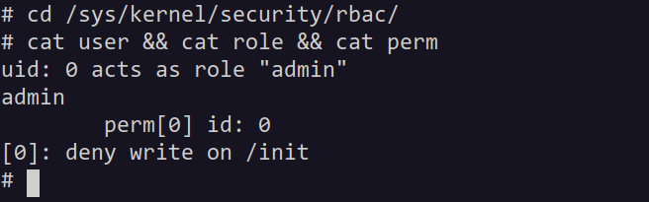
03
实验结果 - 获取 rbac-lsm 初始状态
此时包含一个用户，它将 uid 为 0 的用户（即 root）绑定到了角色 admin 上；admin 绑定了 id 为 0 的权限；该权限禁止写 /init

Slide 36
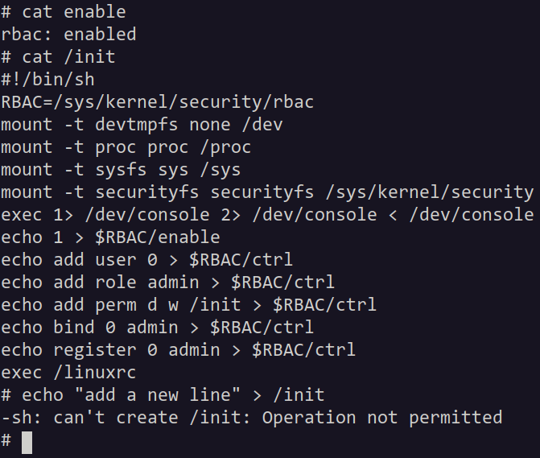
03
实验结果 - 检查 rbac-lsm 是否工作
目前 rbac 已开启

Slide 37
03
实验结果 - 检查 rbac-lsm 是否工作
此时可以读 /init

Slide 38
03
实验结果 - 检查 rbac-lsm 是否工作
但是试图写 /init 时被拒绝了

Slide 39
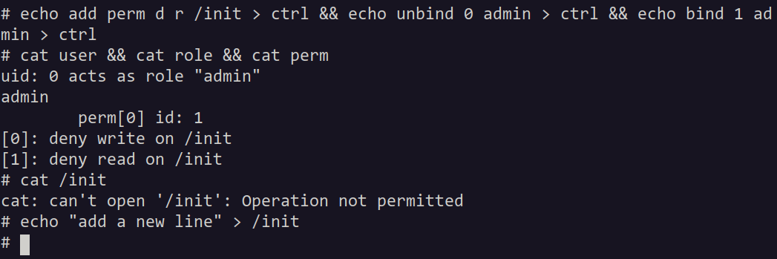
03
实验结果 - 添加并修改权限
添加一条对 /init 读的禁止权限，并将原来的权限替换为这条新的权限

Slide 40
03
实验结果 - 添加并修改权限
权限 1 已经绑定到了名字为 admin 的 role 上，即禁止读 /init，由于解除了权限 0，现在该角色对应的用户可以写 /init

Slide 41
03
实验结果 - 添加并修改权限
读 /init 访问被拒绝，但写 /init 访问被接受

Slide 42
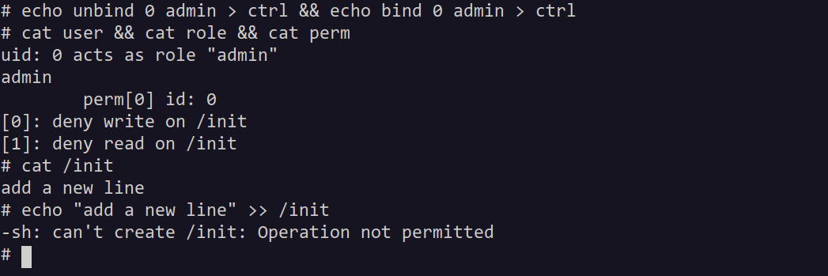
03
实验结果 - 将权限改回
将刚刚新添加的权限 1 解绑，将权限 0 绑定

Slide 43
03
实验结果 - 将权限改回
名字为 admin 的 role 又具有了“禁止写 /init”的权限，没有了“禁止读 /init”的权限

Slide 44
03
实验结果 - 将权限改回
现在 uid 为 0 的用户又可以读 /init 了，并且 /init 中的内容已经覆盖为了刚刚写入的字符串，试图写 /init 时，访问被拒绝

Slide 45
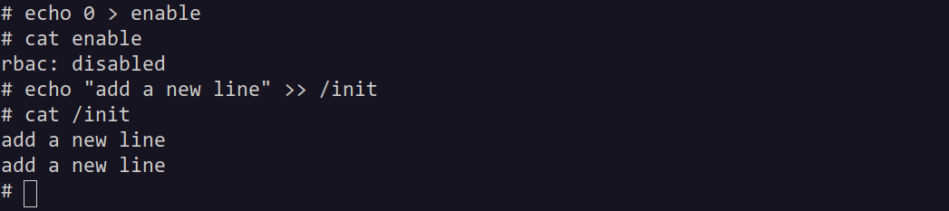
03
实验结果 - 检查开关是否工作
关闭 rbac 开关

Slide 46
03
实验结果 - 检查开关是否工作
现在 uid 为 0 的用户既可以写 /init 了，又可以读 /init 了，访问不受 rbac 的限制

Slide 47
感谢观看 Thank you for watching

